Slide 1
Importancia de los objetos tecnológicos
Actividad n°1
Lunes 17 marzo 2025
Tercero básico
Profesora Ana Karina Tapia

Slide 2
Objetivos
Conocer la historia del reloj desde sus inicios hasta los tiempos actuales y su importancia en la vida diaria.
Construir un reloj.
TE01 OA 01
Crear diseños de objetos tecnológicos, a partir de sus propias experiencias y representando sus ideas, a través de dibujo a mano alzada o modelos concretos, y con orientación del profesor

Slide 3
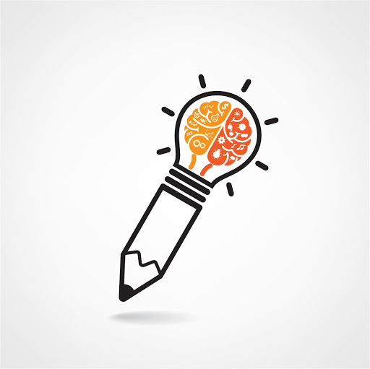
¿Qué necesitamos en la clase?
Silencio
Respeto
Participar
Permanecer atentos
porque me pueden preguntar
Ejercitar

Slide 4
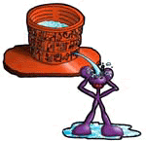
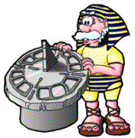
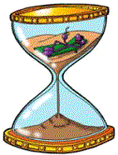
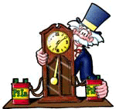
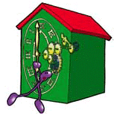
Historia del reloj

Slide 5
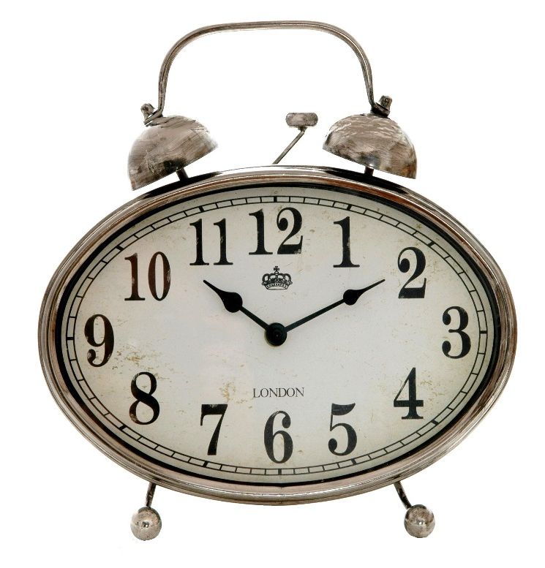
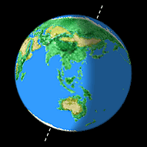
Hace muchos años, antes de que existieran los relojes, el tiempo se medía por la rotación de la Tierra al observar las posiciones del sol en el cielo, las mareas y las fases de la luna. Sin embargo, los relojes se hicieron necesarios para medir las fracciones del día con más exactitud.

Slide 6
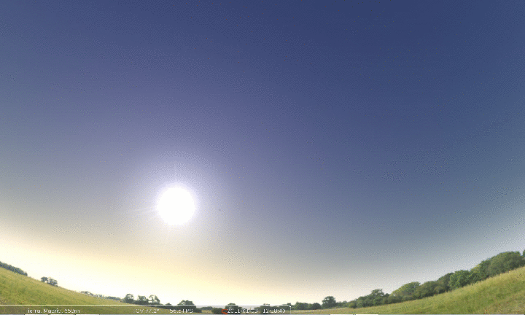
This is a slide title
En palabras más simples, el reloj marca nuestra posición en la Tierra, con respecto al lugar en que se encuentra el sol en cada momento. Así, a las 12 de día aproximadamente, el sol está encima de nuestras cabezas; a la una del día se halla un poco más hacia el lado del mar, y así avanza hacia allá cada hora que pasa.

Slide 7
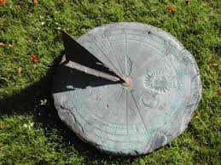
Hace 4.000 años, en Egipto, se inventó el primer reloj y fue, precisamente, el RELOJ DE SOL .
Solo que éste no podía medir el tiempo cuando era de noche o no había sol.

Slide 8
En Europa, durante el siglo XVI, los RELOJES DE ARENAS se usaban para medir la duración de las misas en las iglesias.
Seguro que tú los conoces, pues todavía se siguen utilizando. La duración depende de la cantidad de arena y del tamaño del orificio de caída.

Slide 9
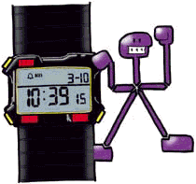
Hace 67 años, Warren Alvin Marrison, le puso cristales de cuarzo a un reloj eléctrico. Así surge el RELOJ DE CRISTAL DE CUARZO.
Son relojes muy exactos, sólo se atrasan o adelantan 3 segundos al año.

Slide 10
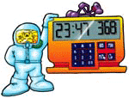
El Reloj Atómico empezó a desarrollarse en 1946. Tiene una gran precisión, su margen de error es de un segundo cada 300 años.
Es el más exacto de todos los relojes que existen hasta ahora.

Slide 11
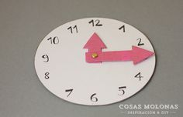
Actividad
Escribe en tu cuaderno, por qué crees que es importante la creación del reloj.
¿Qué crees que pasaría si no existiera el reloj?

